Slide 1
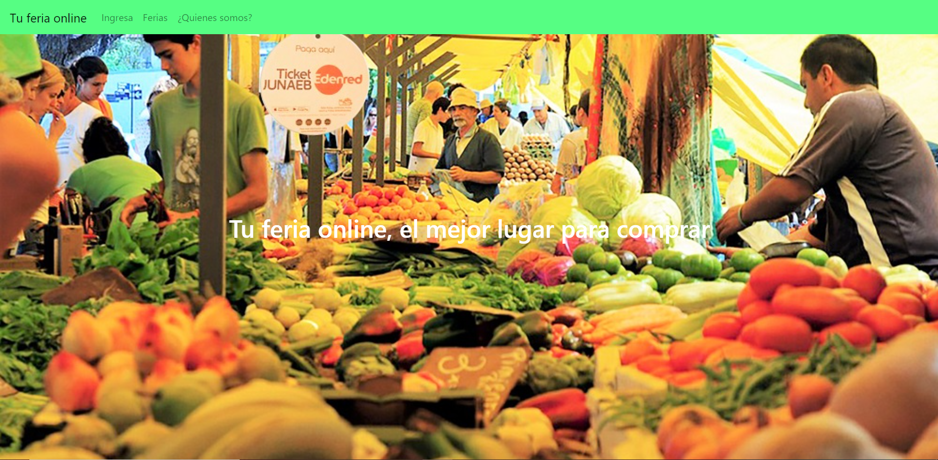
Feria de frutas online
Pablo Moya
Diego Palma
Eduardo Montaño
Santiago Mozó
Programación sección 7

Slide 2
Introducción
Como todos sabemos los casos de corona virus van aumentando día a día y la gente no esta tomando en cuenta el riesgo de salir a las calles a comprar los elementos básicos como verduras y frutas que generalmente se compran en las ferias, donde toda la gente se aglomera, lo que aumenta el riesgo a contagiarse ya que son lugares no muy bien sanitados. Es por eso que nos surgió la idea de crear una pagina web donde las personas que venden en las verdulerías, se puedan inscribir para vender sus productos online.

Slide 3
En que consiste la pagina web
La gente ingresa a la pagina web y elige la comuna, ciudad y a que persona le quiere comprar los productos, comparándolos por cual tiene mejores precios. Luego de seleccionar los productos y agregarlos al carrito de compras, se pagan mediante un sistema seguro y se selecciona la dirección para el envío o si se retira en tienda.
La persona encargada de realizar las compras y llevarlas a su destino, es una persona con todas las medidas de precaución (traje, mascarilla, guantes) el cual se le paga un costo de envío y así se evita el contacto con la gente de las ferias disminuyendo la posibilidad a contagiarse. Esta persona lleva los productos a la dirección colocada y se entregan los productos con todas las medidas de seguridad (distancia y sin contacto).

Slide 4
Objetivo
Disminuir la tasa de contagiados.
Permitirles a las personas una forma mas cómoda y segura de comprar sus productos.
Tratar de eliminar lo mayor posible la congestión de personas en las ferias.

Slide 5
Tareas:
Diego: Conexión de base de datos mediante Django con la página html.
Eduardo: Creación front-end.
Santiago: Creación de formularios input y conexión de estos con la base de datos.
Pablo: Creación de la base de datos con sus respectivas tablas.

Slide 6
Código
-Usaremos HTML5 para el front-end y la creación de formularios input.
-Usaremos CSS para darle un atractivo visual a nuestra página HTML5
-Usaremos Mysql como base de datos.
-Usaremos Django para conectar la página de HTML5 y sus respectivos formularios con la base de datos.

Slide 7
¿Por qué usarla?
- Sirve para aumentar por una parte los ingresos de cada feriante, ya que habrá mas gente que podrá ver sus productos
- Para generar conciencia sobre lo que esta ocurriendo en el mundo, ya que muchas personas no le esta tomando importancia a la situación.
- Impedimos que el corona virus se siga esparciendo en la población.
- Cuidar a la gente de mayor edad que generalmente van a las ferias.

